Slide 1
Синтетична теорія еволюції

Slide 2
Синтетична теорія еволюції - сучасна еволюційна теорія, яка є синтезом різних дисциплін, насамперед, генетики і дарвінізму.
Термін «синтетична теорія» виник в 20-50-х роках XX сторіччя походить від назви книги відомого англійського еволюціоніста Джуліана Гакслі — «Еволюція: сучасний синтез» (1942).

Slide 3
У розробку синтетичної теорії еволюції зробили внесок С. С. Четвериков, О. М. Сєверцов, М. В. Тимофєєв-Ресовський, М. І. Вавилов,
І. І. Шмальгаузен, Г. Ф. Гаузе, Дж. Хакслі, Дж. Холдейн, Р. Фішер, Ф. Г. Добжанський, Дж. Г. Симпсон, С. Райт.

Slide 4
Основні положення синтетичної теорії еволюції:
головним джерелом спадкової мінливості є мутації
елементарною одиницею еволюції є популяції, в яких діють усі елементарні фактори еволюції
еволюційний процес відбувається у формах макроеволюції, видоутворення і мікроеволюції
рушійною силою еволюції є природний добір, який є наслідком боротьби за існування в різних її формах
будь-яка систематична група організмів може або процвітати (перебувати у стані біологічного прогресу), або вимирати (стан біологічного регресу). В наш час у стані біологічного прогресу перебувають ссавці, комахи, регресу — голонасінні, плазуни тощо.

Slide 5
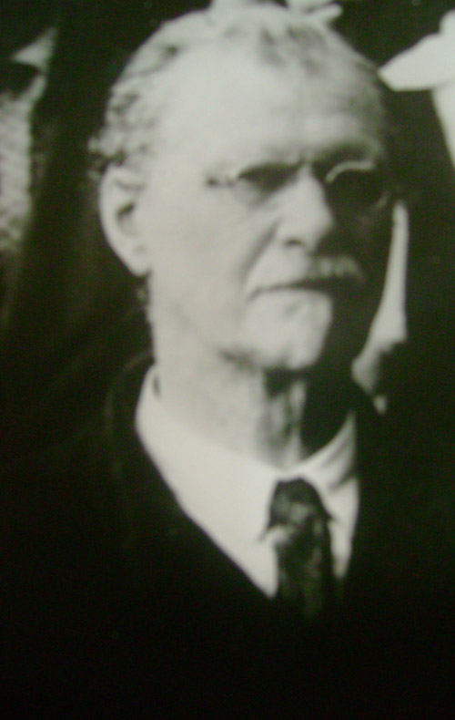
Виникнення і розвиток СТЕ
Стаття С. С. Четверикова "Про деякі моменти еволюційного процесу з точки зору сучасної генетики" ( 1926) по суті стала ядром майбутньої синтетичної теорії еволюції і основою для подальшого синтезу дарвінізму і генетики. У цій статті Четвериков показав сумісність принципів генетики з теорією природного відбору і заклав основи еволюційної генетики.
С.С.Четвериков (1880-1959), російський генетик та ентомолог

Slide 6
Головна еволюційна публікація С. С. Четверикова була переведена на англійську мову в лабораторії Дж. Холдейна, але ніколи не була опублікована за кордоном. В роботах Дж. Холдейна, Н. В. Тимофєєва-Ресовський і Ф. Г. Добржанського ідеї, виражені С. С. Четверикова, поширилися на Захід, де майже одночасно Р. Фішер висловив дуже подібні погляди про еволюції домінантності. Поштовх до розвитку синтетичної теорії дала гіпотеза про рецесивності нових генів. Говорячи мовою генетики другої половини XX століття, ця гіпотеза припускала, що в кожній відтворювану групі організмів під час дозрівання гамет в результаті помилок при реплікації ДНК постійно виникають мутації - нові варіанти генів.

Slide 7
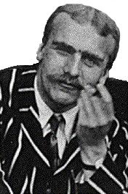
Важливою передумовою для виникнення нової теорії еволюції з'явилася книга Дж. Б. С. Холдейна-молодшого, який видав її в 1932 році під назвою " The causes of evolution ". Холдейн, створюючи генетику індивідуального розвитку, відразу ж включив нову науку у вирішення проблем макроеволюції. Дж.Холдейн один із перших почав розробляти генетико-математичні методи оцінки ста­ну популяції. Довів, що окремі генотипи зберігаються та поширю­ються не випадково, а під дією еволюційних факторів.
Дж.Холдейн (1892-1964) — англійський біохімік і генетик

Slide 8
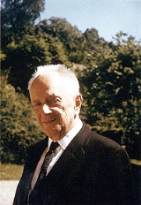
Практично у всіх історико-наукових моделях 1937 був названий роком виникнення СТЕ - цього року з'явилася книга російсько-американського генетика і ентомолога-систематика Ф. Г. Добржанського " ​​Genetics and the Origin of Species ". Успіх книги Добржанського визначався тим, що він був одночасно натуралістом і експериментальним генетиком. Вперше було сформульовано найважливіше поняття про "ізолюючих механізмах еволюції".
Ф.Г.Добржанський (1900-1981) - український генетик

Slide 9
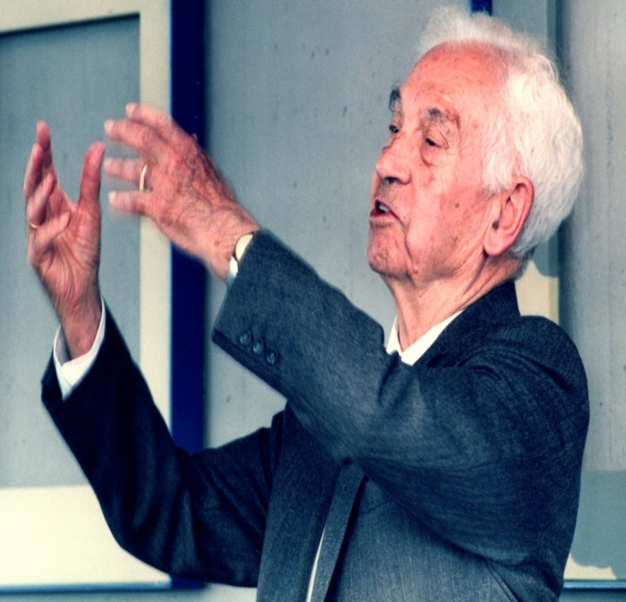
У 1942 Е. Майр видав книгу "Систематика і походження видів", в якій була послідовно розвинена концепція політіпічеського виду та генетико-географічна модель видоутворення. Майр запропонував принцип засновника, який в остаточній формі був ним сформульований в 1954. Якщо дрейф генів, як правило, дає причинне пояснення формуванню нейтральних ознак в часовому вимірі, то принцип засновника в просторовому.
Е.Майр (нар. 1904) - німецько-американський орнітолог і зоолог

Slide 10
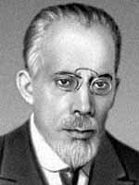
О.М.Северцов розробив концепцію про біологічні прогрес і регрес та шляхи їхнього досягнення (ароморфози, ідіоадаптації, дегенерації). Розробив основу сучасної порівняльної ана­томії хребетних тварин. Показав, що в онтогенезі повторюється філо­генез не дорослих форм, а їхніх відповідних зародкових або личинко­вих фаз розвитку. Це лягло в основу сучасного розуміння біогенетичного закону.
О.М.Северцов (1866-1936) —російський зоолог

Slide 11
Дякую за увагу!

